Slide 1
MTEV
DU Pathologie vasculaire
K. BETROUNE

Slide 2
Stratégie diagnostique de MTE
Examen clinique : spécifié et sensibilité faibles
  Notion probabilité clinique ( scores Wells et Genève)
  Confirmer par un examen paraclinique
Stratégie des examens complémentaires selon EP ou TVP:
  Dosage des D-Dimères
  Echodoppler
  angioscanner
Notes:
Confirmer par un ou plusieurs examens cliniques en fonction de la probabilité clinique obtenue au score
Et puis s’en suit la stratégie des examens complémentaire en fonction de l’evenevement thrombo embolique vers lequel on s’oriente

Slide 3
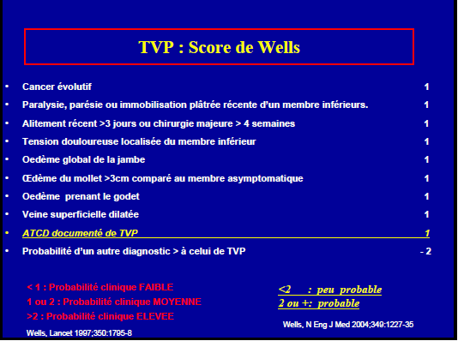
Notes:
On peut estimer la probabilité clinique de façon normalisée à l’aide d’un score validé dans les études cliniques : le
score de Wells2
Selon que la probabilité clinique soit faible, intermédiaire ou élevée, on retrouve une prévalence de TVP d’environ
3 %, 17 %, et 75 %. On comprendra que dans ce dernier cas, il vaut mieux débuter d’emblée le traitement.
Par contre, l’évaluation de la probabilité clinique permettra d’alléger l’investigation chez les patients à plus faible risque.

Slide 4
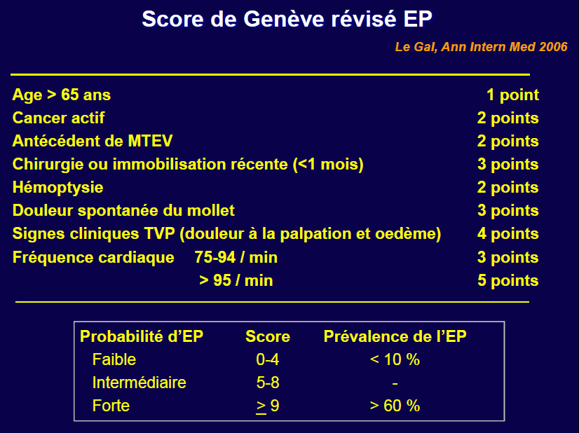

Slide 5
Place des D-Dimères

Slide 6
6/27
Signification et performances des D-Dimères
Activation de la coagulation
thrombine
Fibrine
dégradation de la Fibrine
D-Dimères
Pas d’activation de la coag.
→ pas de thrombus
→ D-Di négatifs
D-Di négatifs ➔ pas de faux négatif ➔ sensibilité élevée
Activation de la coag.
→ thrombus
→ D-Di positifs
→ inflammation ...
D-Di positifs ➔ des faux positifs ➔ spécificité faible
Notes:
Les DD-hs sont des produits de dégradation de la fibrine.
Ils s’élèvent donc dans les conditions thrombotiques, mais aussi dans les contextes inflammatoires, infectieux, néoplasiques, etc.
Ils doivent être utilisés lorsqu’ils sont négatifs pour éliminer une TEV et non pas pour en confirmer le diagnostic.

Slide 7
D Dimères dans la stratégie diagnostique d’une MTEV
Taux de D-Dimères<500ng/l
( pour la plupart des techniques )
  Exclut un épisode aigu récent de MTEV(EP ou TVP) en l’absence de traitement anticoagulant :
  Diagnostic d’exclusion VPN>98%
Un taux > seuil : aucune conclusion ( test non spécifique) : spécificité faible
Notes:
- Intérêt chez les patients suspects de TVP
et/ou EP.
- Permet l’exclusion d’une TVP et/ou EP avec une
valeur prédictive négative > 97 à 99 %.
- Ne permet pas d’affirmer un évènement
thrombo-embolique, valeur prédictive positive faible : donc mauvaise spécifité et VPP mauvaise aussi

Slide 8
Limitation dosages D Dimères
Physiologiques :
  Age > 70 ans: la valeur de 750 ng/ml a été proposée.
  La grossesse
Pathologiques
  Infarctus du myocarde
  Période post-opératoire
  Syndrome inflammatoire
  Infections virales, bactériennes, parasitaires
  Tumeurs solides
  Hémopathies malignes
  Syndrome de lyse tumorale….
Notes:
Les D-dimères sont augmentés dans de nombreuses situations ( physio-patho et thérapeutiques)
􀂄 Test indirect d’hyper-coagulabilité,
prédisposant à la thrombose
- Intérêt chez les patients suspects de TVP
et/ou EP.
- Permet l’exclusion d’une TVP et/ou EP avec une
valeur prédictive négative > 97 à 99 %.
- Ne permet pas d’affirmer un évènement
thrombo-embolique, valeur prédictive positive faible : donc mauvaise spécifité et VPP mauvaise aussi

Slide 9
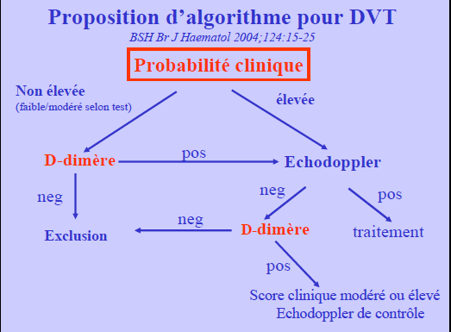
Notes:
Probabilité faible , premier examen c’est les D dimères négatifs et on peut se contenter des dimères ; ca nous évite de faire des explorations pour rien .
Négatif : on arrête la et si c’est positif … on fait un ED
Probabilité forte , on fait directement un ED et on peut shunter la case ED.
Si le DD-hs est négatif en présence d’une probabilité clinique faible, aucun autre examen ne sera nécessaire pour éliminer une TVP car le risque thrombotique subséquent de cette population est identique à celui des patients ayant eu une phlébographie négative, étalon diagnostique.
Les DD-hs ne sont pas utiles chez les patients hospitalisés depuis plus de 24 heures ou en présence d’une probabilité clinique élevée, car
dans ces circonstances, peu de tests seront négatifs, , rendant le profil coût-efficacité défavorable.

Slide 10
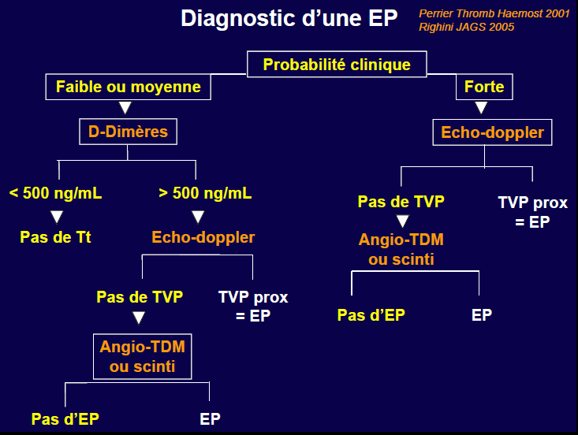
ANGIO-TDM ou Scinti
ANGIO-TDM ou Scinti
Notes:
De même pour l’EP , les Le dosage des D-dimères s'inscrit , en amont des examens d'imagerie en cas de faible ou moyenne probabilité faible permettant ainsi d'en limiter les prescriptions d’examen complémentaire .
Mais en cas de leur positivité des D dimères ou de Pb forte un Ed ainsi qu’un angioscanner ou une sciti ( en fonction de la disponibilté du plateau technique) seront réalisé.
De très nombreuses études ont démontré que le dosage des D-dimères , pouvait être un paramètre très performant pour exclure le diagnostic d'embolie pulmonaire, en cas de taux inférieur à une valeur seuil. Si la technique de référence dans cette indication reste la méthode Elisa.

Slide 11
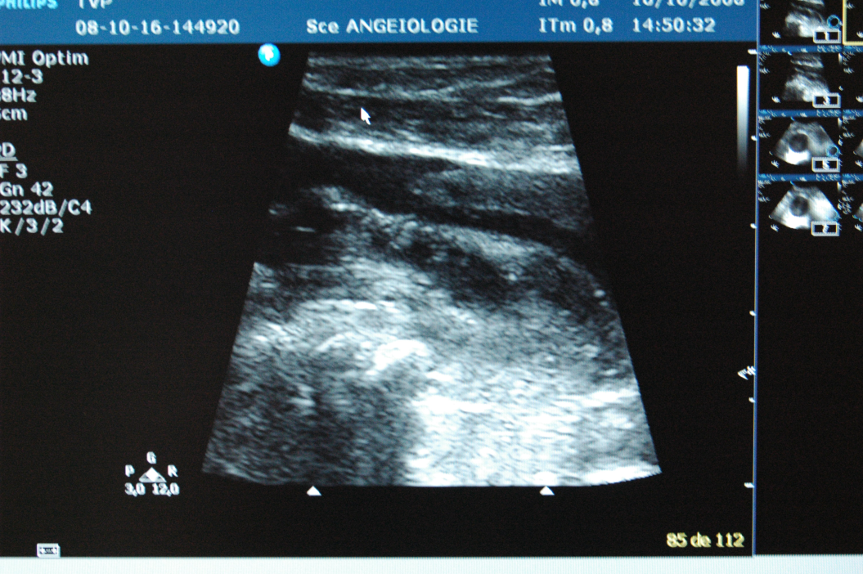
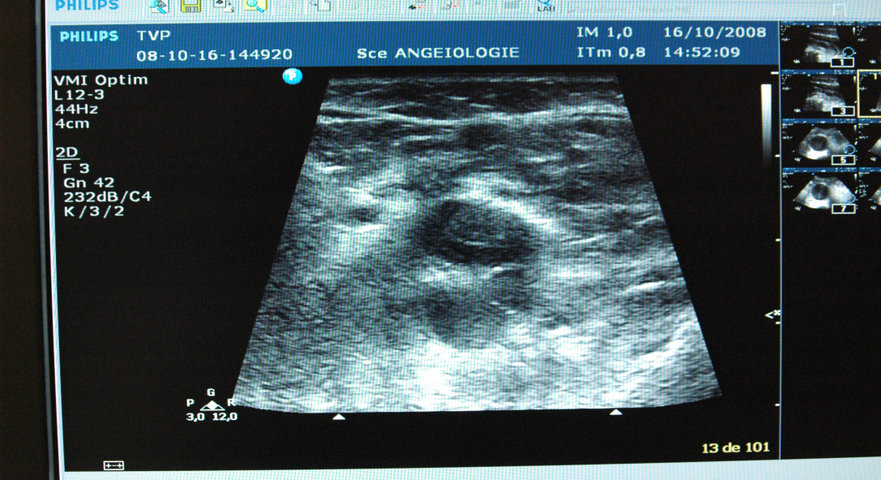
Stratégie diagnostique de la TVP
Echo-Doppler test de référence: OPERATEUR DEPENDANT!
    TVP proximales: Sensibilité 95% Spécificité 97%
    TVP distales (infra-poplitées): Sensibilité 50-75% spécificité 90%

Slide 12
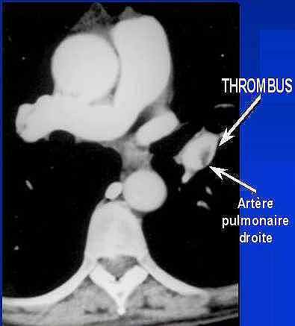

Stratégie diagnostique de l’EP
ANGIO-SCANNER
  Sensibilité 83% (multibarette)
Echographie cardiaque
  Signes droits si plus de 40% du lit vasculaire pulmonaire obstrué

Slide 13
TRAITEMENT DE LA MTEV

Slide 14
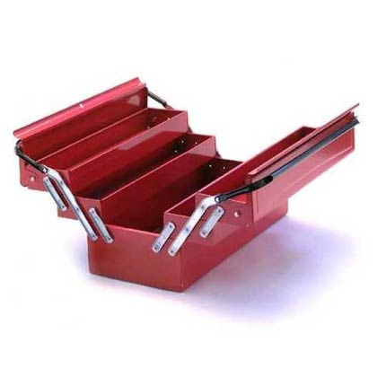
La boite à outils
HNF tri/bi- inj (Plaquettes/TCA)
HBPM bi/mono inj (Plaquettes)
  Enoxaparine
  Daltéparine
  Tinzaparine
Fondaparinux mono- inj ( pas de plaquettes)
AVK (INR)
  Warfarine
  Fluindione
      -Fibrinolytique (EP,Choc)
Les nouveaux tt anticoagulants
Compression

Slide 15
Evolution des thérapeutiques anticoagulantes:
1940’s
1950’s
1980’s
1990’s
2002
lla
Xa
ATlll+Xa
lla
ATlll+lla+Xa
(Xa>lla)
Inhibiteurs indirects anti Xa
II+VII+IX+X
(prot S+prot C)
Inhibiteurs directs de thrombine
2008
  Inhibiteurs directs anti-lla/ anti-Xa par voie orale
HBPM
ATlll+lla+Xa
Ratio (1:1)
AVK
Héparine
Pr NGUYEN, CHU de REIMS

Slide 16
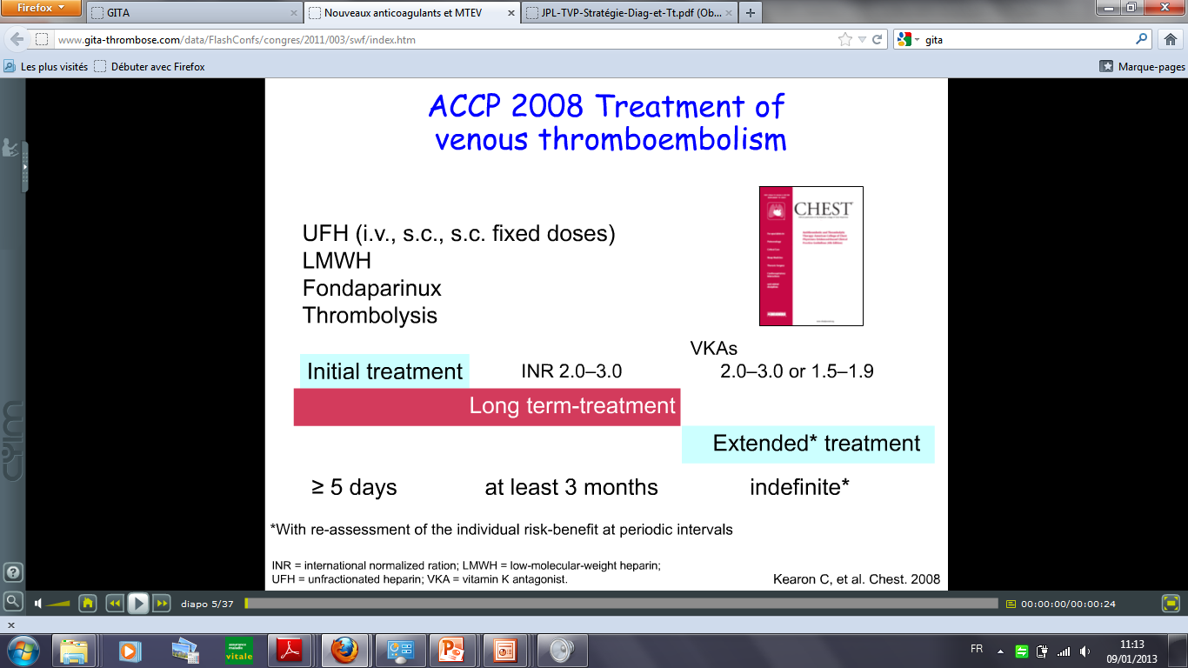
Notes:
EN GROS au moins 3 MOIS tvp distale à 6 mois tvp proximale et ep de traitement sauf
Un traitement par HNF, HBPM ou fondaparinux est recommandé pour réduire le risque de récidive des événements thrombo-emboliques veineux (Grade A).
L’HNF
- peut être prescrite indifféremment par voie sous-cutanée ou intra-veineuse continue (Grade A) ;
- doit être prescrite selon une posologie adaptée au poids corporel puis adaptée à un test d’hémostase comme le TCA ou par la mesure de l’activité anti-facteur X activé (Grade A) ;,compte tenu des difficultés d’adaptation du TCA, une alternative peut être une dose fixe d’HNF sous-cutanée adaptée au poids (333 UI/kg la première injection puis 250 UI/kg toutes les 12 heures) (Grade B) ; représente à ce jour le traitement recommandé chez les patients insuffisants rénaux sévères (clairance de la créatinine < 30 ml/mn) et pour les patients instables ou susceptibles de subir des interventions nécessitant un arrêt temporaire du traitement (Accord professionnel).
L’utilité de la surveillance régulière de la numération plaquettaire n’a pas été démontrée. Compte tenu de l’incidence des TIH, cette surveillance reste recommandée (Accord professionnel).
Les HBPM et le fondaparinux sont préférés à l’HNF (Grade A) compte tenu :
- d’une plus grande commodité d’emploi,
- de l’absence d’adaptation des doses à des tests d’hémostase,
- d’une réduction du risque de thrombopénie induite (sous HBPM et surtout sous fondaparinux).
L’utilité de la surveillance régulière de la numération plaquettaire sous HBPM n’a pas été démontrée. compte tenu de la rareté de l’incidence des TIH, une surveillance systématique ne paraît pas indispensable (Accord professionnel). Sous fondaparinux, il est recommandé de ne pas réaliser cette surveillance (Grade B).
Il est recommandé de débuter le traitement dès la certitude diagnostique. Néanmoins, dans l’attente des tests diagnostiques objectifs, en cas de forte probabilité clinique, le traitement peut être débuté
(Accord professionnel).
La compression élastique
Le port de chaussettes ou bas de compression veineuse élastique délivrant 30 à 40 mmHg à la cheville est recommandé dès que possible après le diagnostic de TVP et l’instauration du traitement anticoagulant, pour une durée minimale de 2 ans (ou plus s’il persiste des symptômes) (Grade A).
Un alitement systématique n’est pas recommandé ; au contraire, une mobilisation précoce (lever) est recommandée dès qu’elle est possible (Grade B).

Slide 17
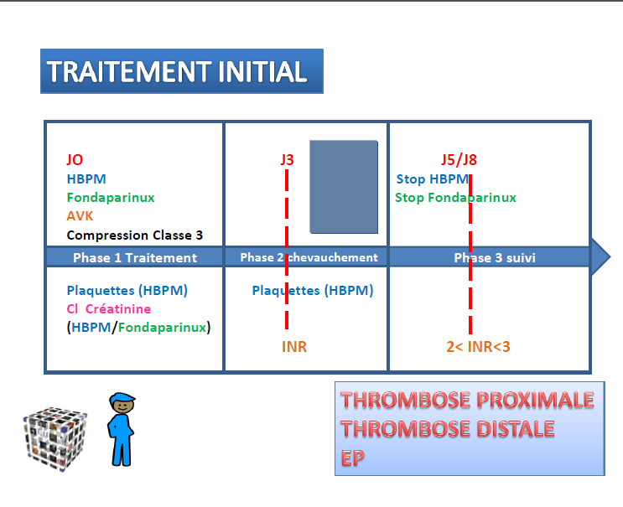
déambulation

Slide 18
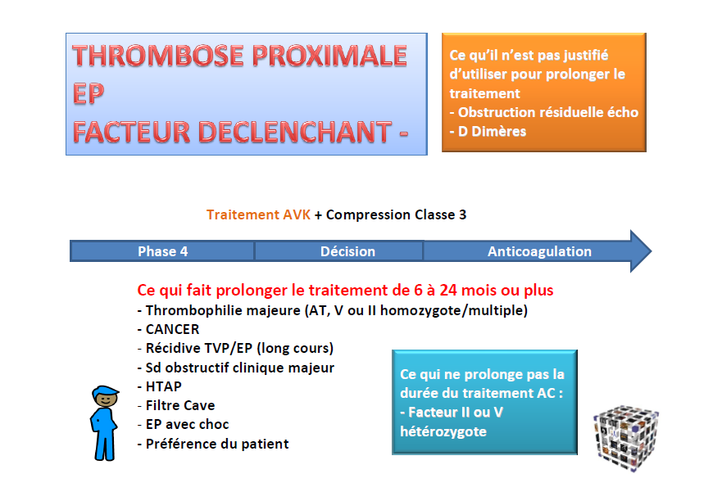

Slide 19
Thrombectomie interventionnelle
Technique d’ablation du thrombus
  Thrombectomie d’ablation du thrombus
  Thrombolyse in situ
  Thrombolyse pharmaco-mécanique

Slide 20
Thrombectomie veineuse :
Chest
Chez des patients sélectionnés avec :
  TVP aigue extensive proximale (Fémoro-iliaque +/- VCI)
  Symptômes < 7 jours
  Bon état général et espérance de vie > 1 an
Thrombectomie veineuse :
  Réduit les symptômes et le risque de SPT
  Si matériel disponible et équipe rodée (Grade 2B)

Slide 21
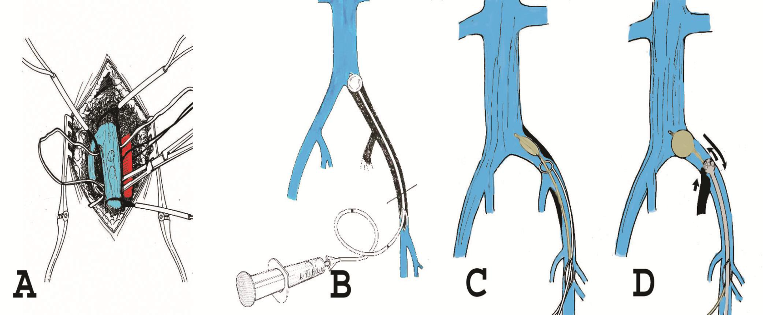
Abord VFC (+ VCI si extension cave) + PEEP
Veinotomie
Thrombectomie FI avec Fogarty +/- anneaux de Vollmar

Slide 22
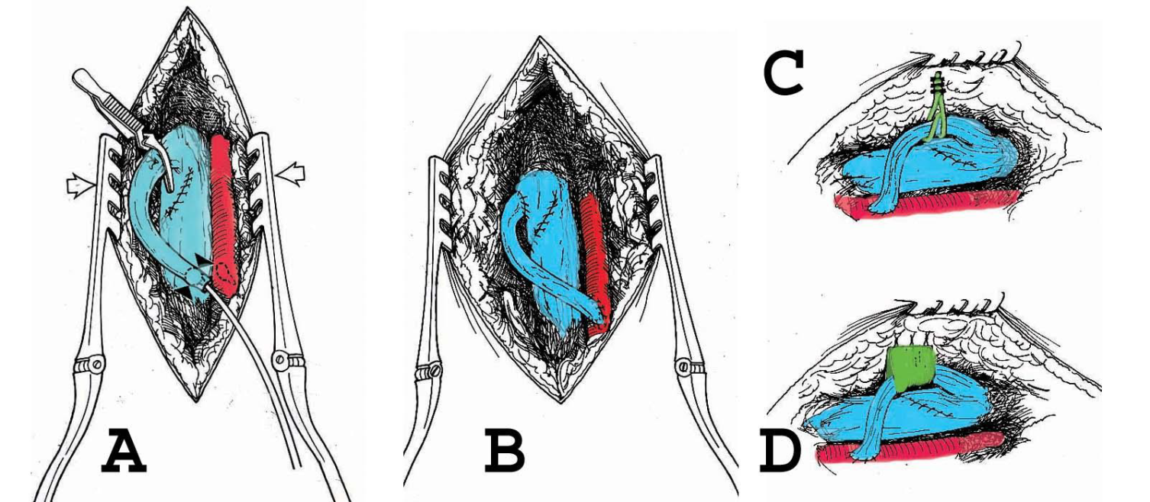
Thrombectomie veineuse chirurgicale
-Fermeture de la veinotomie
-FAV

Slide 23
  Syndrome de Cockett
Définition: ……
Stenting
  Stent(s) auto-expansible(s)
  14-16 mm de diamètre
  60 mm de long au moins

Slide 24
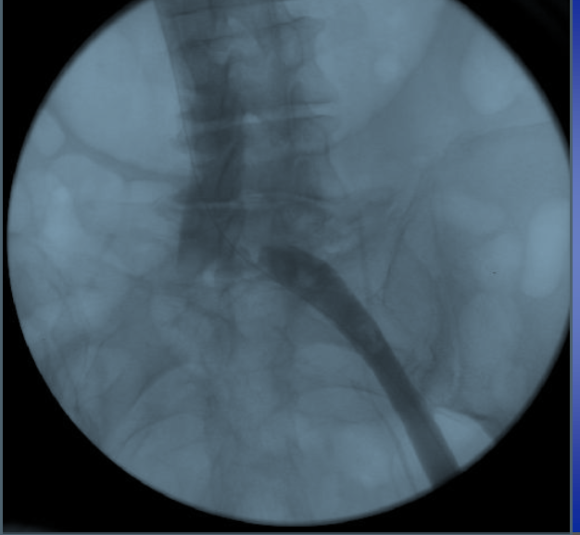

Slide 25
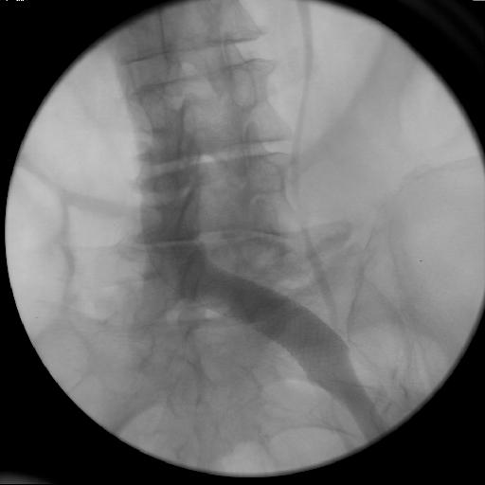

Slide 26
Nouveaux traitements anticoagulants

Slide 33
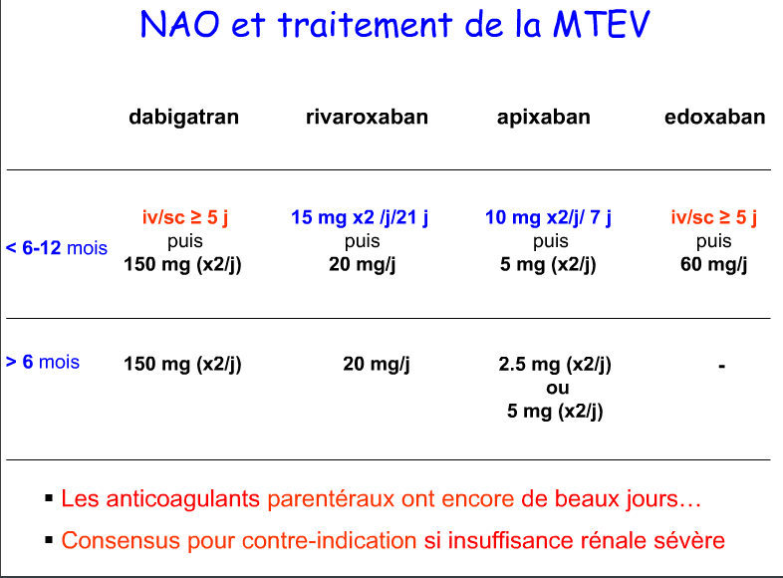

Slide 34
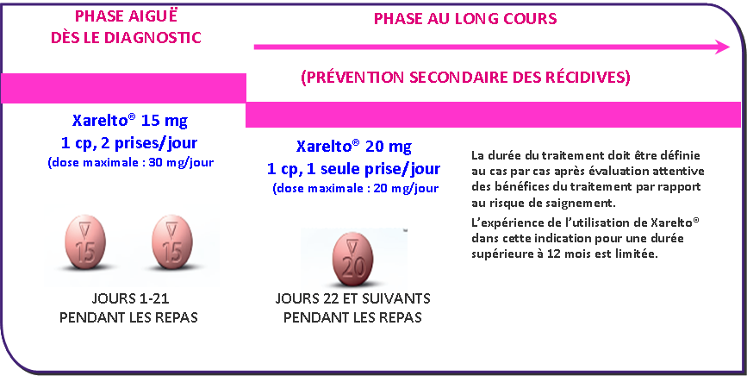
AMM : traitement des TVP et EP et prévention des récidives sous forme de TVP et EP

Slide 37
Diagnostic positif
Bilan étiologique : La pathologie thrombotique est multifactorielle
Le risque est augmenté par la combinaison chez un même individu de plusieurs facteurs de risques:
3 catégories
Facteurs Génétiques
Facteurs Acquis
Facteurs Mixtes

Slide 38
Facteurs de risque Génétiques
Déficit en antithrombine
Déficit en protéine C
Déficit en protéine S
Facteur V
Facteur II G20210A
Dysfibrinogénémie

Slide 39
Facteurs de risque acquis
Age, insuffisance veineuse, ATCD de MTEV
Obésité, immobilisation, voyages en avions
Cancer, chirurgie
Grossesse et accouchement
Contraception orale, Traitement hormonal substitutif
Syndrome des anti phospholipides
Syndrome Myeloprolifératifs
Hémoglobinurie Paroxystique

Slide 40
Facteurs de risque mixtes
Hyperhomocystéinémie
Taux élevé de fibrinogène
Taux élevé facteur VIII
Taux élevé facteur XI
Taux élevé facteur IX

Slide 41
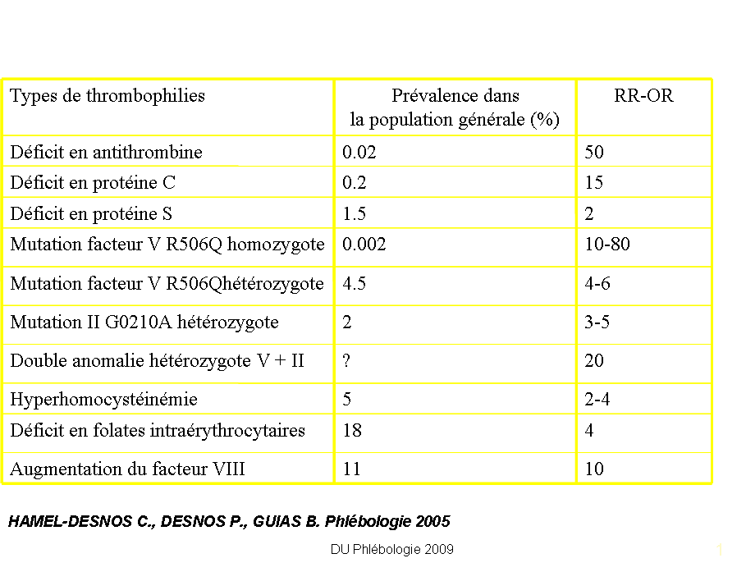

Slide 42
le risque relatif en fonction de la thrombophilie
Groupes
Groupe à Risque élevé | Déficit en AT SAPL avéré
Groupe à Risque moyen | Déficit en protéine S ou C Mutation en facteur V leiden +/+ Mutation en facteur II +/+ Anomalies Combinées
Groupe à risque faible | Mutation en facteur V leiden +/- Mutation en facteur II +/- Hyperhocysteinémie Anti-phospholipides AS Augmentation VIII

Slide 43

Patient < 50 ans
ATCD documenté de TVP inexpliquée ou récidivante
ATCD documenté d'EP inexpliquée ou récidivante
ATCD de TVS récidivante sur veine saine
ATCD de MTE familial documenté avant 50 ans
Recommandations pour une juste prescription des examens d'hémostase en pratique médicale courante, STV 2006;118:29-41
DU Phlébologie 2009
43

Slide 44
Quel Bilan de thrombophilie ?
Dosage hors AC, Grossesse et COP
TQ, TCA, HémoG, plaquette
Antithrombine (AT), protéine C, S
Test Résistance Proteine C Activée: si +recherche mutation Facteur V Leiden
Test génétique : mutation G20210A, facteur II (gène prothrombine)
Ac Anti-phospholipides : Ac circulants anti-lupiques et anti-cardiolipines dont Ac béta 2 GP 1
Homocystéinémie, folates, Vit B12
Facteur VIII +/-IX, XI

